Slide 1
Определение тарифа
страховых взносов на обязательное социальное страхование от несчастных случаев на производстве и профессиональных заболеваний сельскохозяйственными производителями

Slide 2

Особенности применения сельскохозяйственными товаропроизводителями
вида экономической деятельности «Смешанное сельское хозяйство»
Смешанное сельское хозяйство (код по ОКВЭД2 01.50)
Включает в себя растениеводство в сочетании с животноводством без специализированного производства культур или животных
Размер сельскохозяйственной деятельности не является определяющим фактором.
Применяется если валовая прибыль от растениеводства или животноводства составляет менее 66% от общей суммы валовой прибыли
5 класс профессионального риска
Страховой тариф 0,6%

Slide 3


Если валовая прибыль от растениеводства или животноводства составляет 66% и более от общей суммы прибыли, то сельхозпроизводитель должен выбрать основной вид экономической деятельности в соответствии с методическими рекомендациями, утвержденными Приказом Минэкономразвития от 29.12.2022 № 758, Приказом Федеральной службы государственной статистики от 31.12.2014 № 742, а не смешанное сельское хозяйство
например:
например:
01.41 Разведение молочного крупного рогатого скота, производство сырого молока – 19 класс, тариф 2,5%;
01.45.1 Разведение овец и коз – 25 класс, тариф 4,5%;
01.46 Разведение свиней – 11 класс, тариф 1,2% ;
01.47.11 Выращивание сельскохозяйственной птицы на мясо – 7 класс, тариф 0,8%
01.11.13 Выращивание ржи – 17 класс, тариф 2,1%;
01.13.1 Выращивание овощей – 6 класс, тариф 0,7%
01.25.1 Выращивание прочих плодовых и ягодных культур – 12 класс, тариф 1,3%
Приказ Министерства труда и социальной защиты РФ
от 30 декабря 2016 г. N 851н
"Об утверждении Классификации видов экономической деятельности по классам профессионального риска"

Slide 4
*В качестве критерия (параметра) при определении ОВД для коммерческих организаций рекомендуется использовать: оборот товаров или выполненных работ, оказанных услуг (выручка) по соответствующему виду экономической деятельности в процентах от соответствующего показателя по организации в целом (за исключением отдельных категорий).
Под оборотом товаров или выполненных работ (оказанных услуг) организации рекомендуется понимать объем полученных средств, вырученных от реализации товаров, работ, услуг за определенный период;
*Приказ Министерства экономического развития РФ от 29 декабря 2022 г. N 758
"Об утверждении методических рекомендаций по определению видов экономической деятельности хозяйствующих субъектов в соответствии с Общероссийским классификатором видов экономической деятельности (ОКВЭД) для формирования государственных реестров"

Slide 5
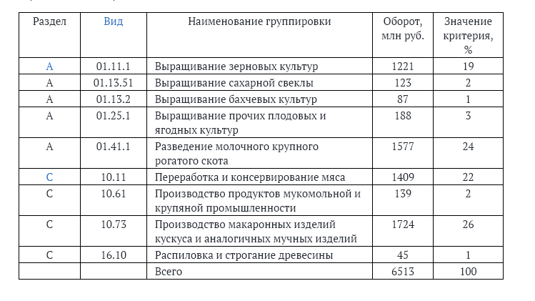
Пример определения основного ВЭД
Организация в отчетном году осуществляла следующие виды экономической деятельности:
Определяем основной вид экономической деятельности организации. Поскольку ни для одного вида деятельности значение критерия не превышает 50%, то определяем для каждого из разделов значение критерия путем сложения значений критериев по входящим в эти секции видам экономической деятельности.

Slide 6
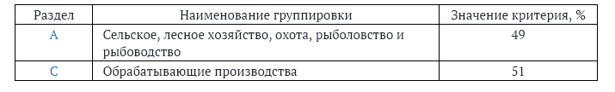
Основным разделом является раздел С "Обрабатывающие производства", которому соответствует наибольшее значение критерия - 51%.

Slide 7
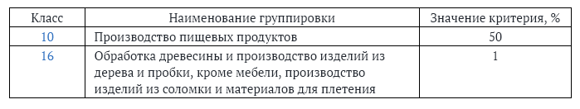
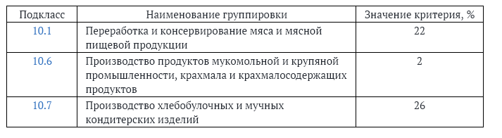
Формируем перечень входящих в основной раздел классов и соответствующие им значения критерия.
Основным классом будет класс 10 "Производство пищевых продуктов", которому соответствует наибольшее значение критерия - 50%.
Определяем перечень подклассов, относящихся к основному классу и соответствующие им значения критерия.

Slide 8

Основным является подкласс 10.7 "Производство хлебобулочных и мучных кондитерских изделий", которому соответствует наибольшее значение критерия - 26%.
Далее формируем перечень групп, относящихся к основному подклассу и соответствующие им значения критерия.
Основной группой является группа 10.73 "Производство макаронных изделий, кускуса и аналогичных мучных изделий".

Slide 9
Представление страхователем уточненных сведений (ст. 24 Закона № 125-ФЗ )
При обнаружении страхователем в поданных им в ТОФ сведениях о начисленных СВ:
факта не отражения или неполноты отражения сведений, ошибок, приводящих к занижению суммы СВ, страхователь обязан внести необходимые изменения в сведения и представить в ТОФ уточненные сведения.
недостоверных сведений, а также ошибок, не приводящих к занижению суммы СВ, подлежащей уплате, страхователь вправе внести необходимые изменения в сведения и представить в ТОФ уточненные сведения.
Уточненные сведения, представленные после истечения установленного срока подачи сведений, не считаются представленными с нарушением срока.
Если уточненные сведения представляются в ТОФ до истечения срока подачи сведений о начисленных СВ, они считаются поданными в день подачи уточненных сведений.
Если уточненные сведения представляются в ТОФ после истечения срока подачи сведений и срока уплаты СВ, то страхователь освобождается от ответственности в случаях:
1) представления уточнений до момента, когда страхователь узнал об обнаружении ТОФ нарушений приводящих к занижению подлежащей уплате суммы СВ, либо о назначении ВП за данный период, при условии, что до представления уточненных сведений он уплатил недостающую сумму СВ и пени;
2) представления уточненных сведений после проведения ВП за соответствующий расчетный период, по результатам которой не были обнаружены нарушения, приводящие к занижению подлежащей уплате суммы СВ.

Slide 10
Выделение структурных подразделений страхователя
в самостоятельные классификационные единицы (СКЕ)
Представление не позднее 15 апреля по месту своей регистрации заявления о выделении подразделений в СКЕ и необходимые документы (пункт 5 Порядка, утвержденного приказом Минтруда России от 24 июля 2025 г. № 463н.)
Соблюдение условий для выделения в СКЕ:
осуществление подразделениями видов экономической деятельности, которые не являются основным видом экономической деятельности страхователя и содержатся в ЕГРЮЛ;
ведение страхователем обособленного бухгалтерского учета по виду деятельности подразделения;
отсутствие задолженности по уплате страховых взносов, пени и штрафов по ОСС от НС и ПЗ на день подачи заявления.
Страховой тариф устанавливается по каждой СКЕ

Slide 11
Страховые тарифы СКЕ
69.20.2 Деятельность по оказанию услуг в области бухгалтерского учета
1 класс профессионального риска Страховой тариф 0,2%
56.29.2 Деятельность столовых и буфетов при предприятиях и учреждениях
1 класс профессионального риска Страховой тариф 0,2%
68.20 Аренда и управление собственным или арендованным недвижимым имуществом
5 класс профессионального риска Страховой тариф 0,6%
Приказ Министерства труда и социальной защиты РФ
от 30 декабря 2016 г. N 851н
"Об утверждении Классификации видов экономической деятельности по классам профессионального риска"

